Slide 1

MyTorch——Half_Moon & MNIST
课设汇报
指导老师：王兴刚
组员：#李瑞堃、#董浣羽、##李可、##胡玉洁
日期：2022.4.6

Slide 2
强调代码风格优雅、分块化功能、可读性强
强调工程文件分区、模块清晰，可拓展性强
上面两点是本次使用深度学习框架搭建网络并训练的关键学习收获之一
另一个角度就是参照论文、pytorch实现多种模型（手写实现，而不是用torchvision里现成的），并进行投票

Slide 3
目录
实验内容
框架介绍
模型细节
训练&参数讨论
实验结果
组员分工
Notes:
我们组本次实验的汇报内容分为六部分：

Slide 4
一、实验内容
Notes:
首先是实验内容

Slide 5
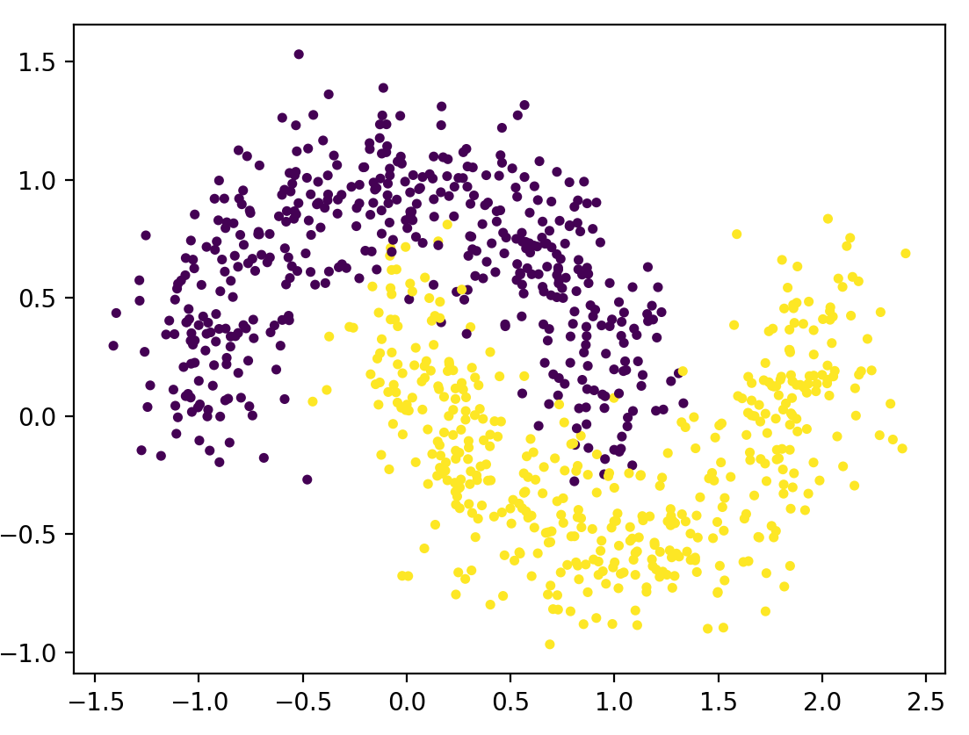
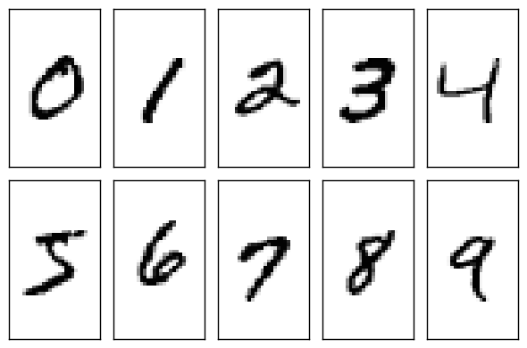
实验内容
搭建简易的深度学习框架
实现 half_moon 数据集二分类
实现 mnist 数据集多分类
Notes:
实验的基本内容就是利用线性感知机对二维样本集进行二分类
并且基于实验要求，我们对batch size、learning rate、模型鲁棒性进行了进一步讨论

Slide 6
二、框架介绍
Notes:
第二部分简单介绍模型训练的理论原理

Slide 7
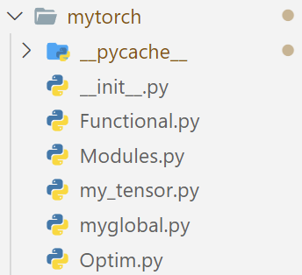
框架介绍
My_Torch框架目录
Modules
Functional
Loss Function
Optim
My_tensor

Slide 8
框架介绍
框架细节
autograd——>OrderedDict() in __call__()
Loss_fn——>MSELoss、CrossEntropyLoss
Optim——>SGD、AdaGrad、RMSProp、Adam
Functional——>ReLU、Sigmoid、Softmax
modules——>Linear

Slide 9
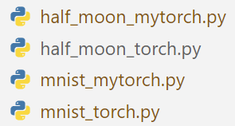
三、框架应用

Slide 10
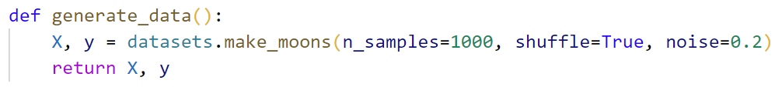
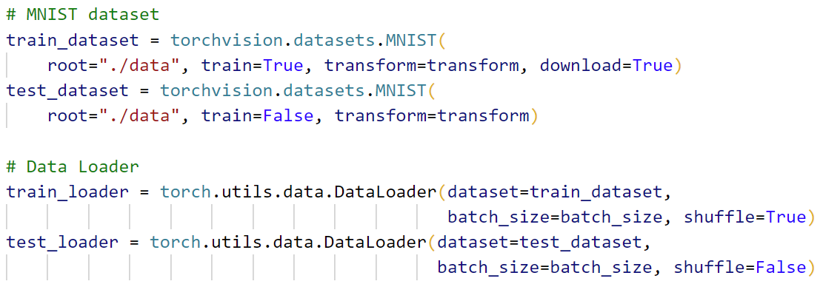
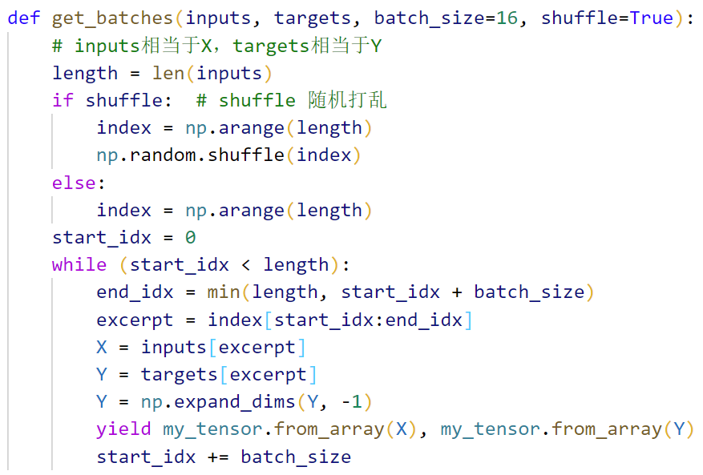
应用细节
数据处理
half_moon
mnist

Slide 11
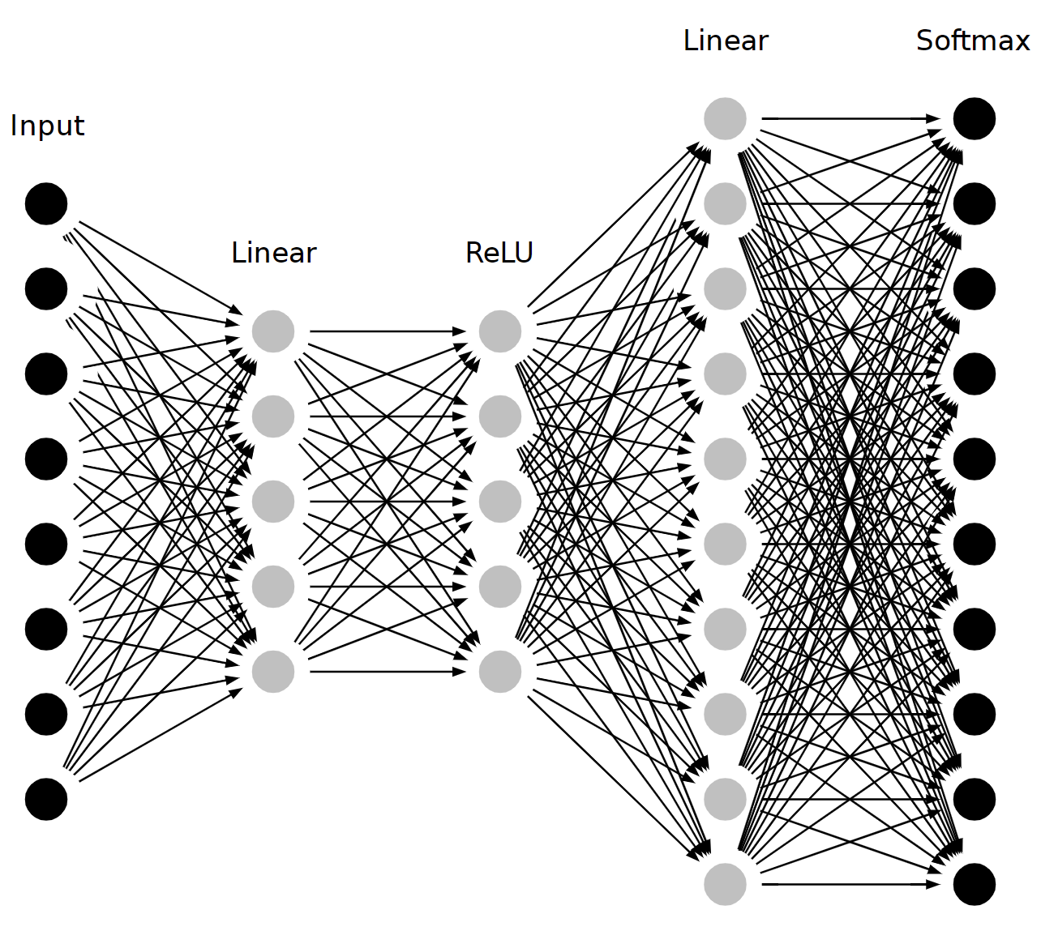
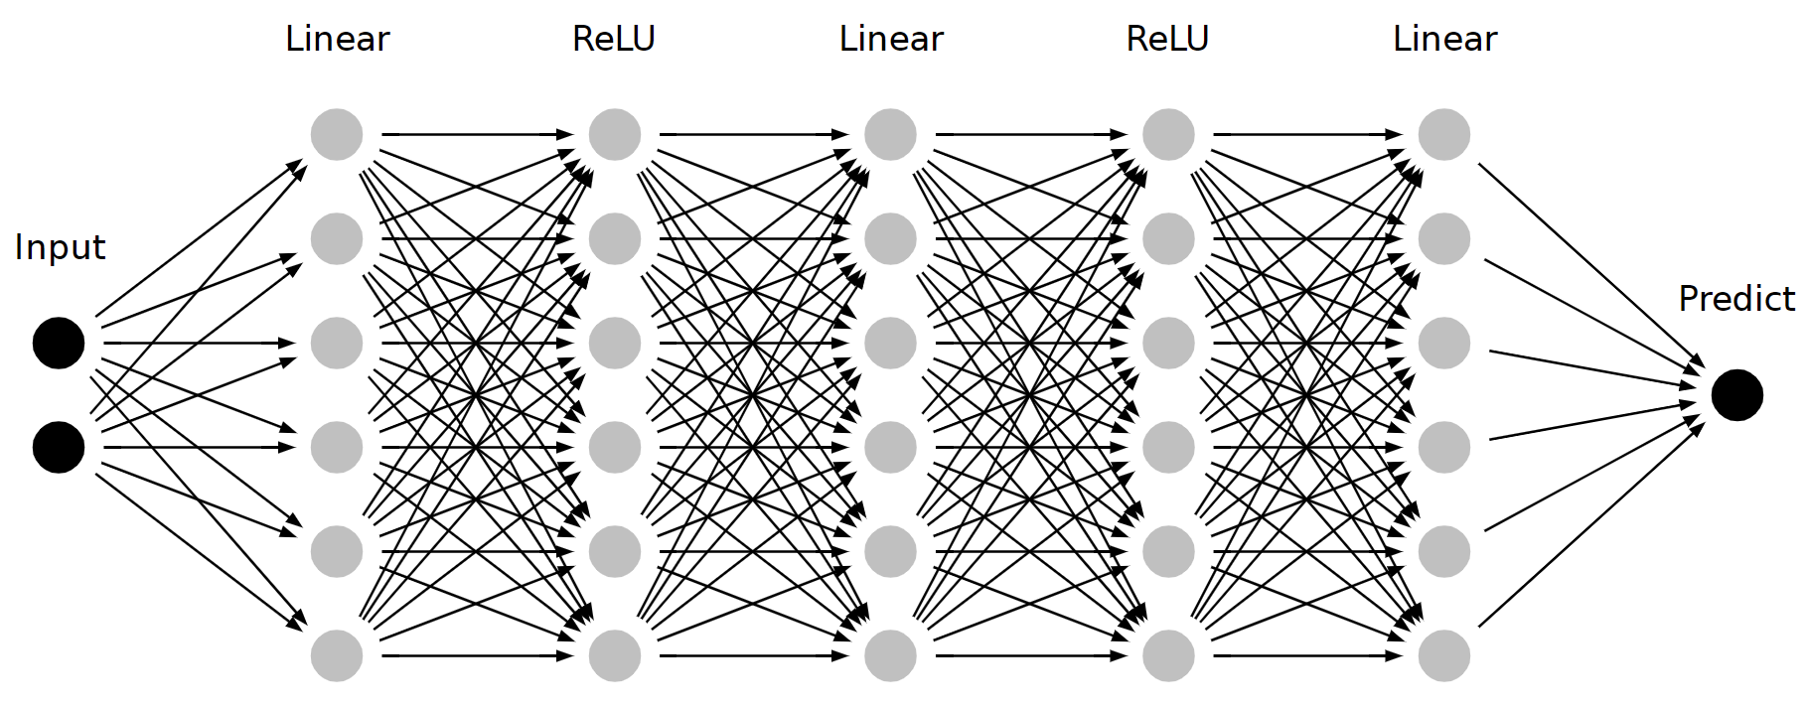
应用细节
网络结构（算子）
half_moon
mnist

Slide 12
四、结果分析

Slide 13
结果分析
Half_Moon

Slide 14
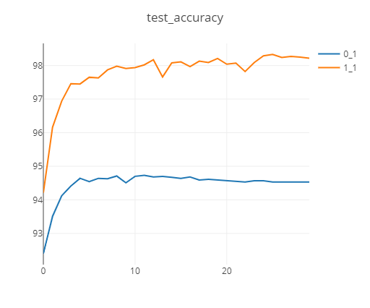
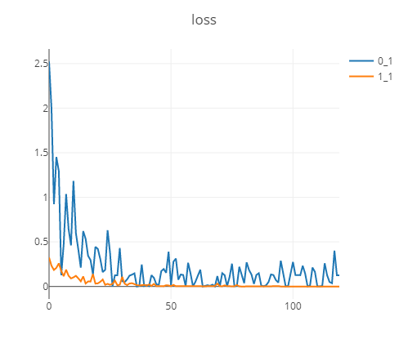
结果分析
MNIST

Slide 15
五、讨论&思考

Slide 16
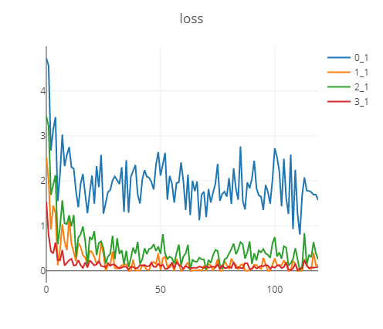
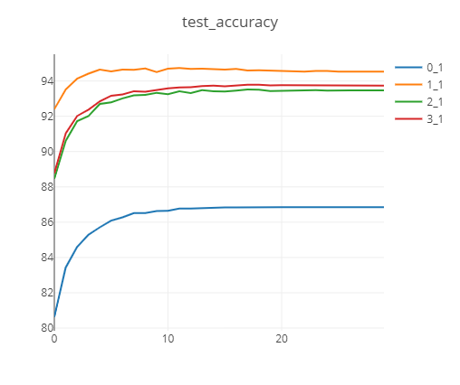
讨论&思考
优化器对比
0-AdaGrad、1-Adam、2-RMSProp、3-SGD

Slide 17
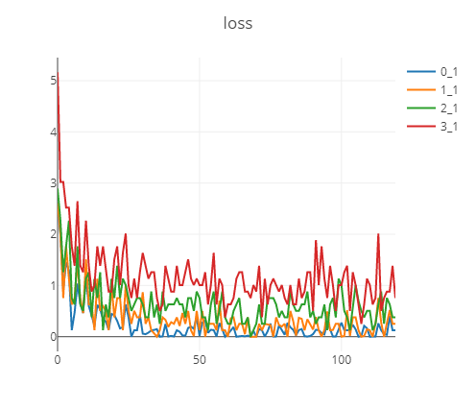
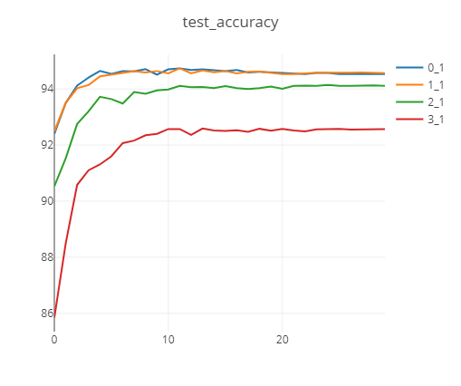
讨论&思考
网络深度的影响
0-2 layers、1-3 layers、2- 3 layers、3- 4layers

Slide 18
六、组员分工

Slide 19
组员分工
姓名 | 工作
李瑞堃 # | 框架搭建、模块填写、训练代码、可视化
董浣羽 # | 动态计算图、模块填写、参数调优
胡玉洁 ## | 语言学习、数据集处理
李可 ## | 语言学习、训练结构分析

